Slide 1
Bacharel em Sistemas de Informação
Linguagem de Programação 1

Slide 2
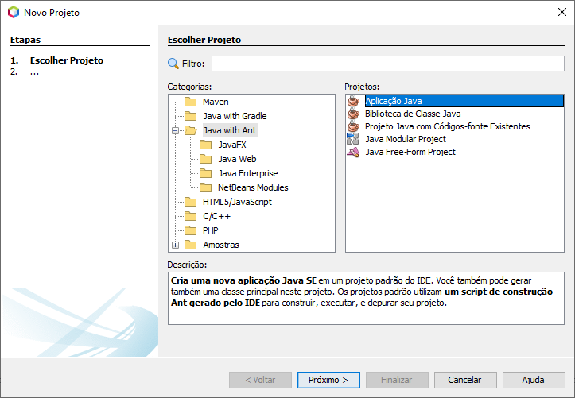
5. Projetos em Java com SWING
Criando o Projeto
  Para se utilizar os conceitos do SWING é necessário que se crie um projeto Desktop “Aplicação Java” como demonstrado na imagem abaixo.
  Para esta disciplina será utilizada a IDE NetBeans na Versão Apache NetBeans IDE 8.2 ou 12.2 com o plugins Java SE instalado.

Slide 3
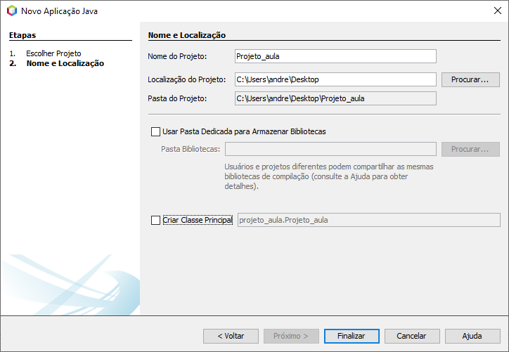
5. Projetos em Java com SWING
Criando o Projeto
Colocar o nome do projeto
Selecionar o local de salvamento
Deixar essa opção desmarcada
Finalizar

Slide 4
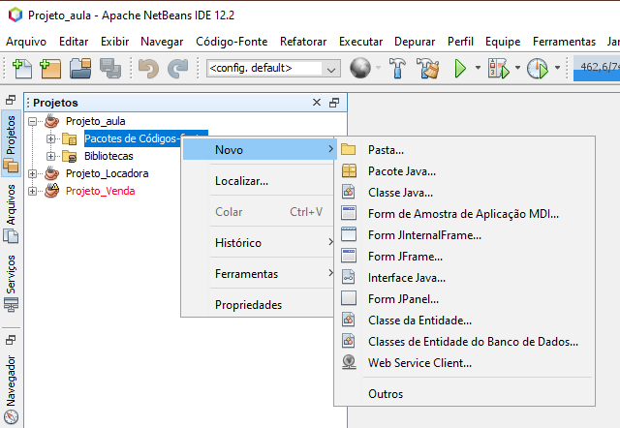
5. Projetos em Java com SWING
Criando Formulário Simples - Exercício 2
  Os formulário simples são do tipo JFrame são chamados pelo sistema de forma individualizada.
  Para criar esse tipo de formulário deve-se inserir uma classe do tipo JFrame.

Slide 5
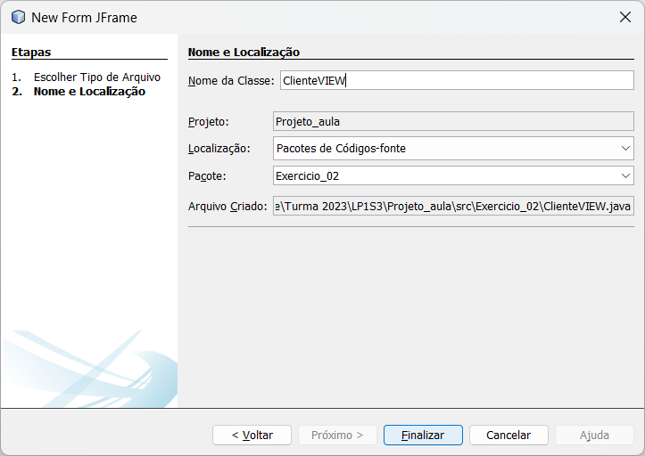
5. Projetos em Java com SWING
Criando Formulário Simples - Exercício 2
Colocar o nome da classe
Finalizar

Slide 6
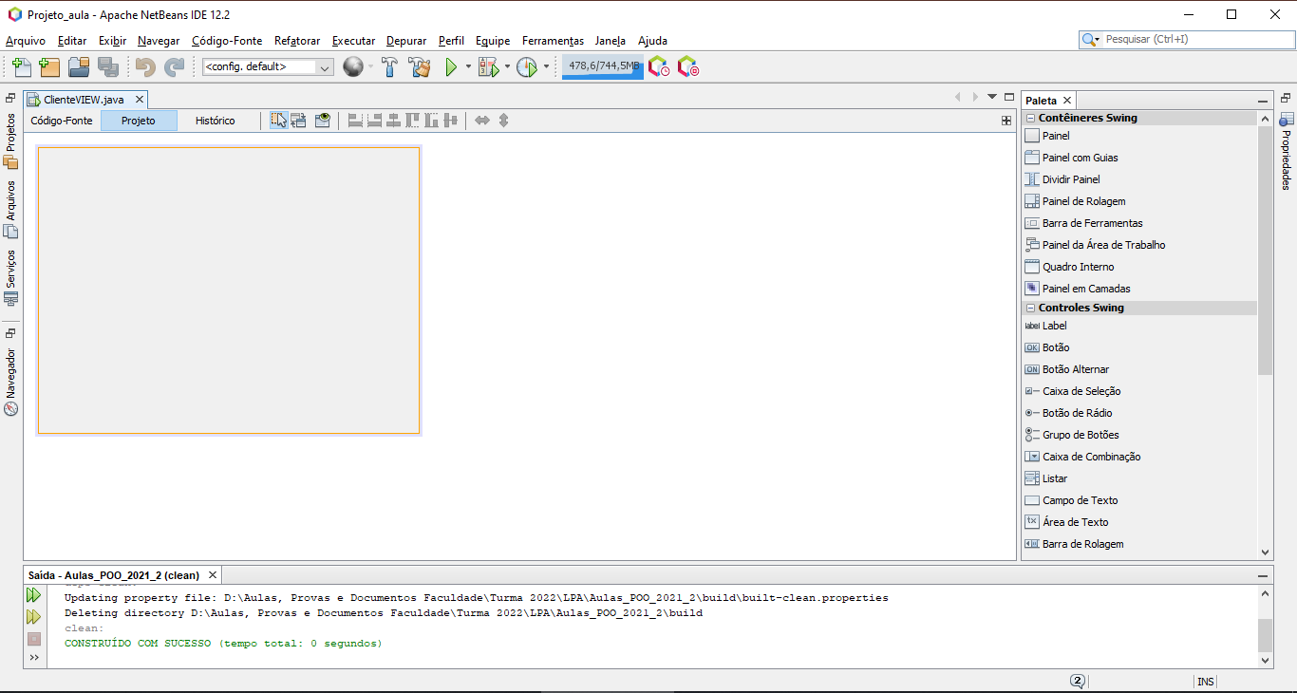
5. Projetos em Java com SWING
Criando Formulário Simples - Exercício 2

Slide 7
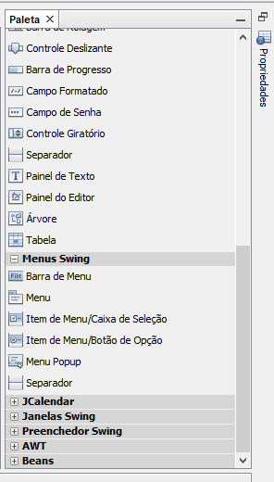
5. Projetos em Java com SWING
Criando Formulário Simples - Exercício 2
  Principais componentes para trabalhar com formulários.

Slide 8
5. Projetos em Java com SWING
Criando Formulário Simples - Exercício 2
  Para colocar os componentes dentro do formulário é necessário clicar sobre o componente e arrastar o mesmo para dentro do formulário, construindo assim a sua “Tela”.
  Vamos construir um formulário para receber os dados necessários para trabalhar com o exemplo apresentado na aula de MVC. Você deve aproveitar as classe DTO, DAO e CTR do exemplo. Este formulário deve possuir um campo para digitar o nome, um para digitar o RG e outro para digitar a idade. Deve possuir também um botão para chamar o método “mostrarNomeRg” e outro para chamar o método “mostrarNomeIdade” enviando os dados para a classe CTR. A classe do formulário deve receber o nome de ClienteVIEW.

Slide 9
5. Projetos em Java com SWING
Criando Formulário Simples - Exercício 2
  Alguns componentes serão manipulados durante a execução do sistema. Um texto escrito em uma caixa de texto por exemplo deverá ser “pegado” para ser enviado junto do objeto para a classe CTR. Neste caso temos que mudar o nome padrão da caixa de texto para podermos reconhece-la dentro do código. O mesmo se aplica a um botão que deve ser identificado dentro do código para implementação dos eventos de funcionalidades. Vejamos a criação do nosso formulário e como modificar essas informações.

Slide 10
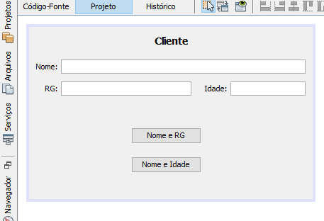
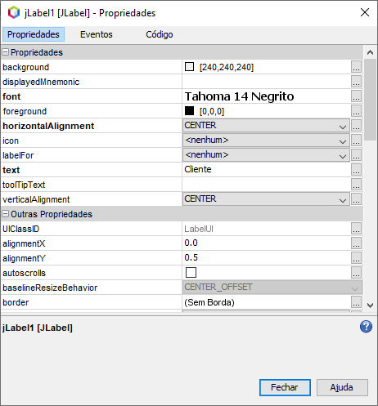
5. Projetos em Java com SWING
Criando Formulário Simples - Exercício 2
  Com o formulário criado e os componentes colocados, vamos configurar os componentes. Para verificar as configurações possíveis deve-se clicar com o botão direito do mouse sobre o componente que deseja formatar e clicar em Propriedades. Vamos formatar o Label Cliente. Formate a fonte, alinhamento e o tamanho da letra.

Slide 11
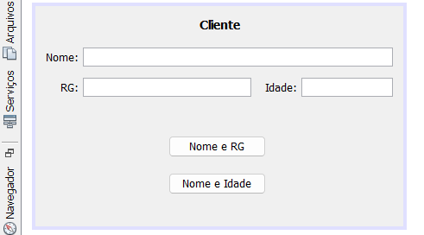
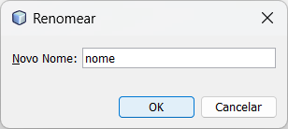
5. Projetos em Java com SWING
Criando Formulário Simples - Exercício 2
  Agora vamos apagar o texto que por padrão vem dentro da caixa de texto e também vamos trocar o nome do componente. Para cada caixa de texto clicar com o botão direito do mouse sobre a caixa e selecionar “Editar texto” e apagar o texto existente na caixa. Depois novamente em cada caixa clicar com o botão direito e selecionar “Alterar o Nome da Variável”, na caixa de diálogo que abrir colocar o nome de cada caixa. No nosso exemplo será “nome”, “rg” e “idade”.

Slide 12
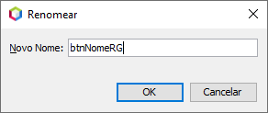
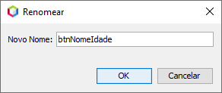
5. Projetos em Java com SWING
Criando Formulário Simples - Exercício 2
  Para formatar os botões seguir os mesmos procedimentos das caixas de texto. Os nossos botões terão os nomes de “btnNomeRg” e “btnNomeIdade”.

Slide 13
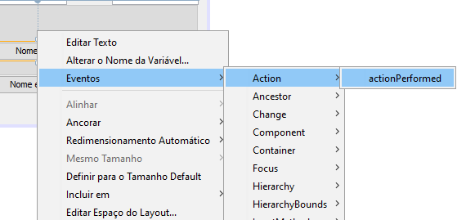
5. Projetos em Java com SWING
Criando Formulário Simples - Exercício 2
  Com a “Tela” construída é o momento de implementar a funcionalidade do botão. Para isso vamos adicionar um evento de ação clicando com o botão direito do mouse sobre o “btnNomeRg” e selecionando a opção de acordo com a imagem abaixo.

Slide 14
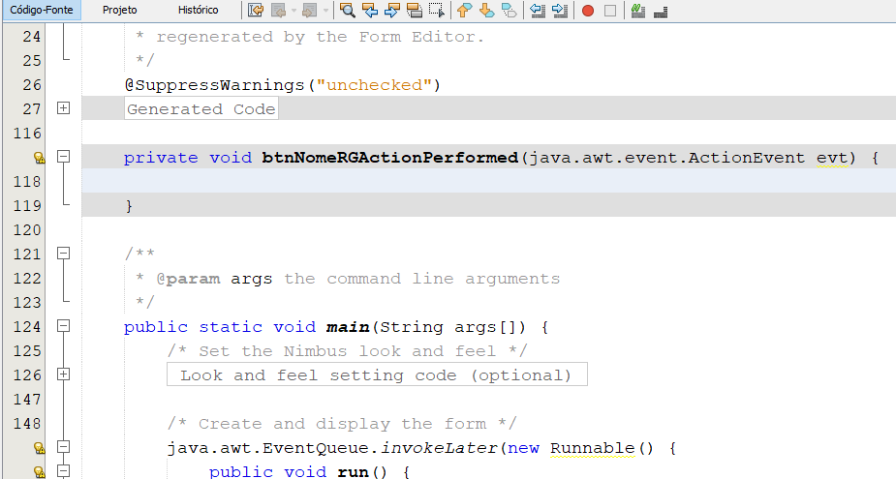
5. Projetos em Java com SWING
Criando Formulário Simples - Exercício 2
  Ao selecionar a opção marcada uma janela de código irá se abrir e nela iremos implementar as funcionalidade que serão executadas quando o botão for pressionado.
Janela de código Fonte
Botão e Evento selecionado
Área de código

Slide 15
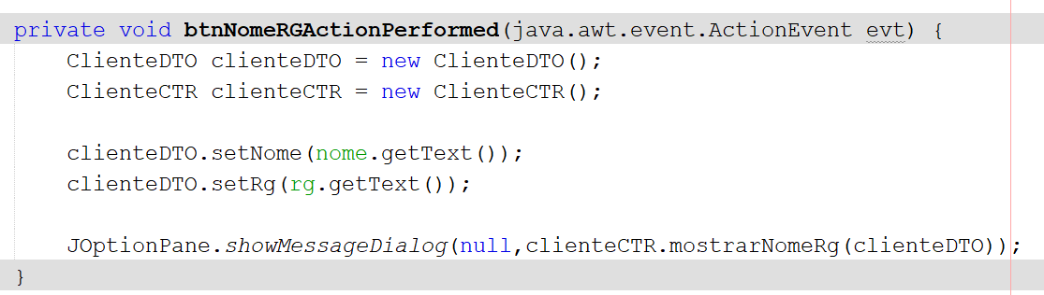
5. Projetos em Java com SWING
Criando Formulário Simples - Exercício 2

Slide 16
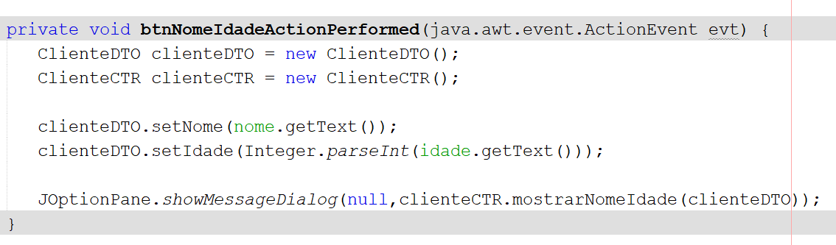
5. Projetos em Java com SWING
Criando Formulário Simples - Exercício 2
  Agora vamos implementar o segundo botão, para isso vamos adicionar o evento necessário e colocar o código como o da imagem abaixo. Após a implementação das funcionalidades executar a classe ClienteVIEW usando “Shift + F6”.

Slide 17
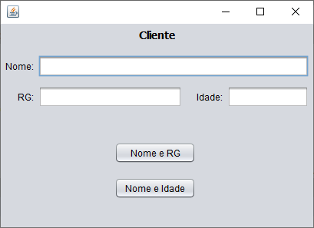
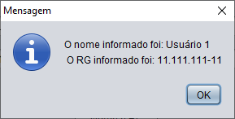
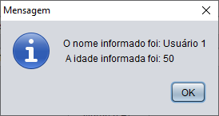
5. Projetos em Java com SWING
Criando Formulário Simples - Exercício 2
  Após a implementação das funcionalidades executar a classe ClienteVIEW usando “Shift + F6”. O resultado é o formulário da imagem abaixo. Digite as informações e clique nos botões para testar.

Slide 18
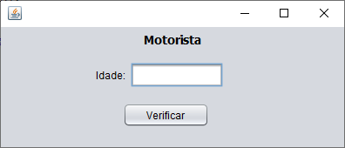
5. Projetos em Java com SWING
Criando Formulário Simples - Exercício 3
  Desenvolver um sistema que possibilite digitar a idade de um motorista e verifique se o mesmo pode ou não ter CNH. Deve ser utilizado os conceitos de MVC.

Slide 19
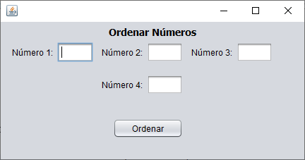
5. Projetos em Java com SWING
Criando Formulário Simples - Exercício 4
  Desenvolva um sistema que receba três números obrigatoriamente em ordem crescente (do menor para o maior) e um quarto número (número qualquer) que não siga a regra dos três primeiros. Ao final o algoritmo deve imprimir os quatro números em ordem decrescente (do maior para o menor). Os números devem ser do tipo inteiro e deve ser utilizado os conceitos de MVC.

Slide 20
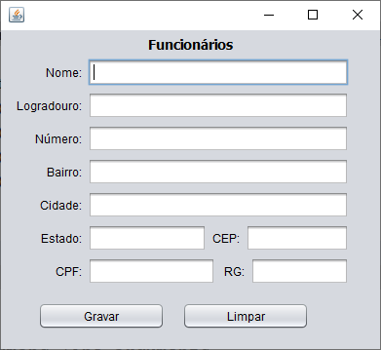
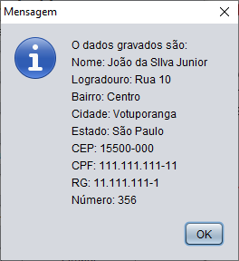
5. Projetos em Java com SWING
Criando Formulário Simples - Exercício 5
  Você foi contratado para desenvolver um módulo de um sistema para trabalhar com os dados de Funcionário. Após análise de requisitos do sistema verificou-se que os dados necessários são: (Tipo texto: nome, logradouro, bairro, cidade, estado, cep, cpf e rg), (Tipo numérico: numero). Na classe dão deve ser construído um método que receberá todas as informações, montará uma mensagem que deverá ser devolvida para a classe VIEW para ser mostrada na tela por uma caixa de mensagem. A classe VIEW também deve possuir um botão para limpar os campos. Você construir esse módulo utilizando os conceitos de MVC.

